Slide 1

Итоги социально-экономического развития муниципального образования
«Городской округ Ногликский»
за 2023 год
пгт. Ноглики
2024 год

Slide 2

Макроэкономические показатели
2
Notes:
2

Slide 3

Демографическая ситуация
3
Notes:
3

Slide 4
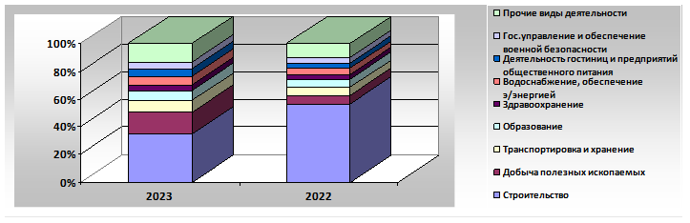
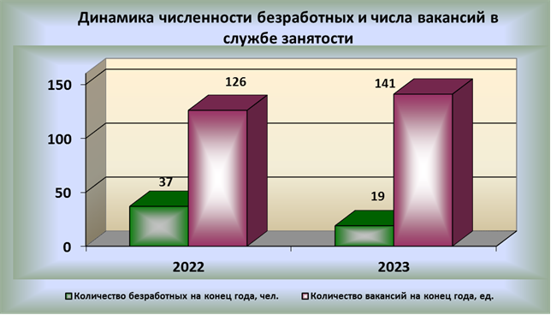
Труд и занятость населения
4
Notes:
4

Slide 5
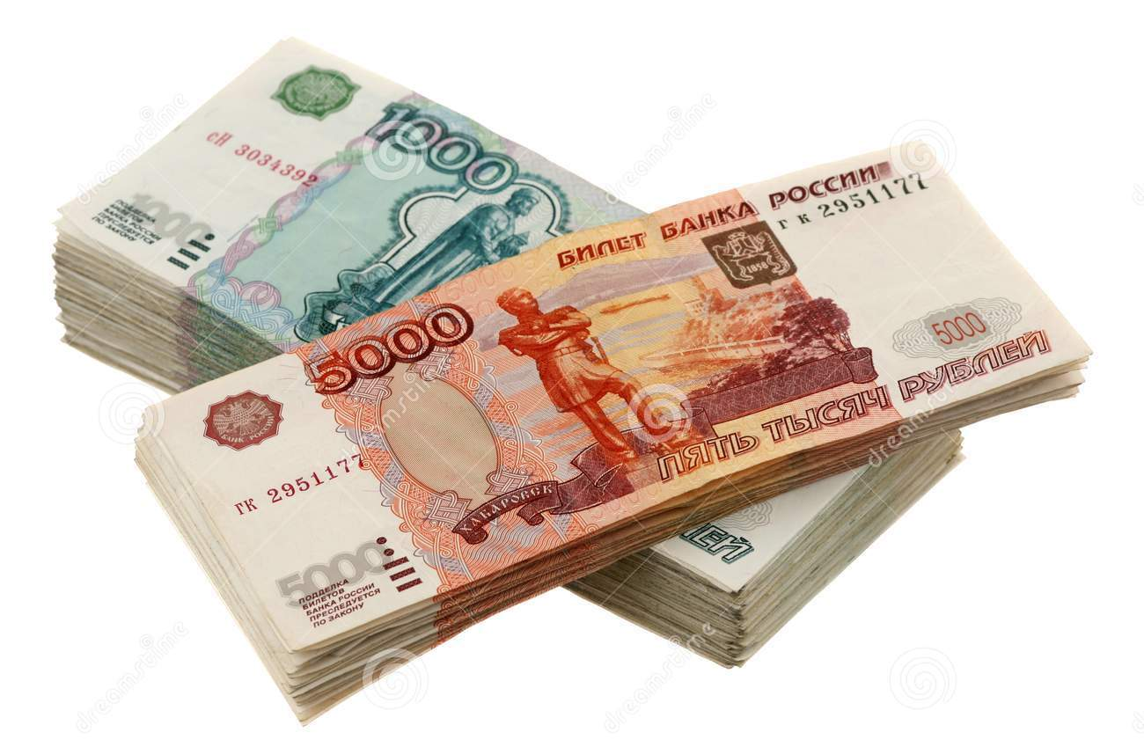

Уровень жизни
Среднемесячная заработная плата
178,1 тыс. рублей
Средний размер пенсии
29,9 тыс. рублей
Среднемесячный доход на душу населения
87,8 тыс. рублей
5
Notes:
5

Slide 6
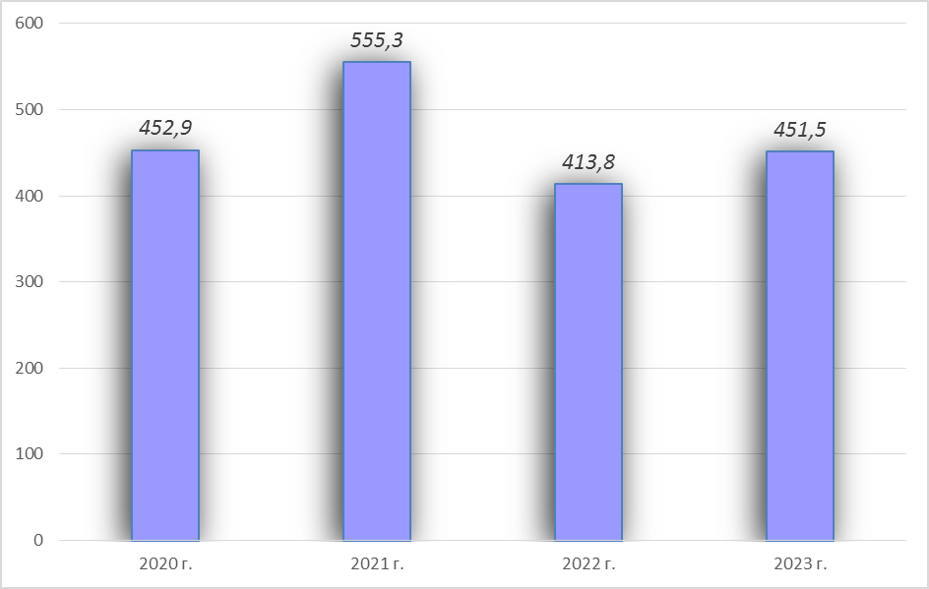
Макроэкономические тенденции:
Экономическая деятельность
Объем отгруженных товаров собственного производства
по всем видам деятельности
(млрд. рублей)
6
Notes:
6

Slide 7
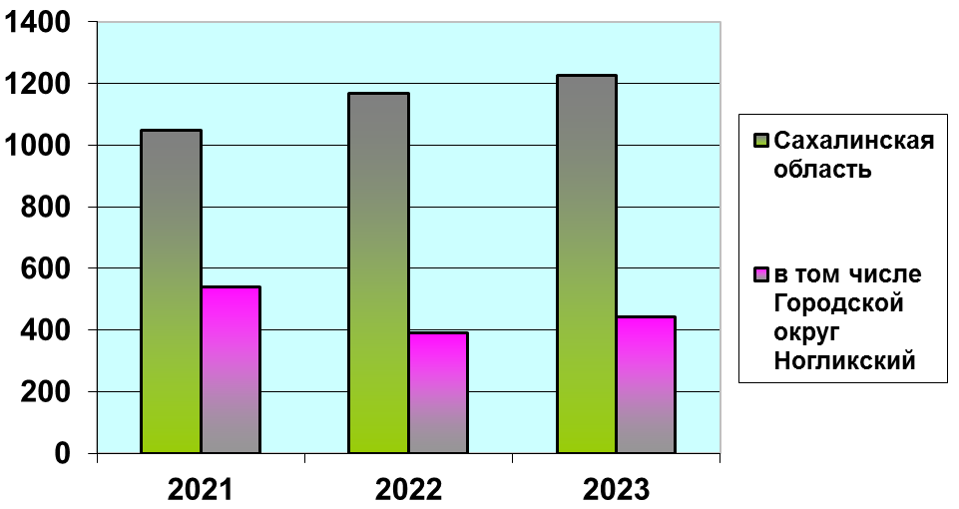
Макроэкономические тенденции:
Промышленное производство
МО «Городской округ Ногликский»
в общем объеме промышленного производства
Сахалинской области (млрд. рублей)
7
Notes:
7

Slide 8
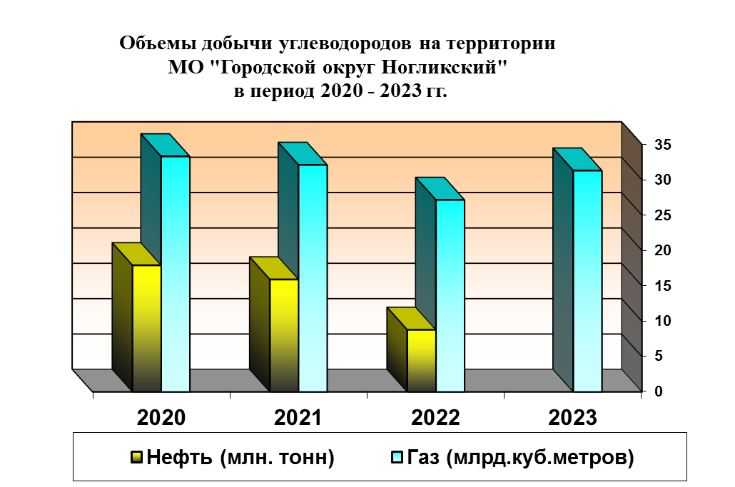
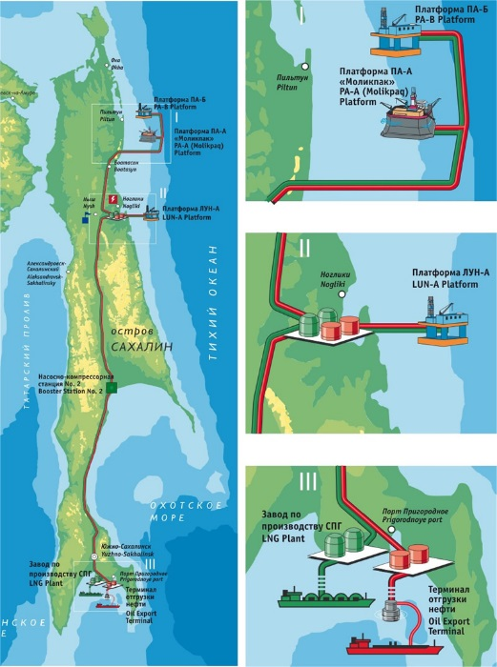
Реальный сектор экономики:
Добыча полезных ископаемых
8
Notes:
8

Slide 9
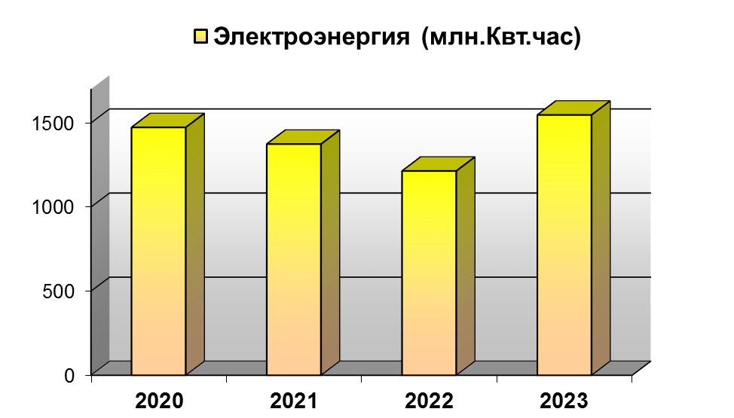
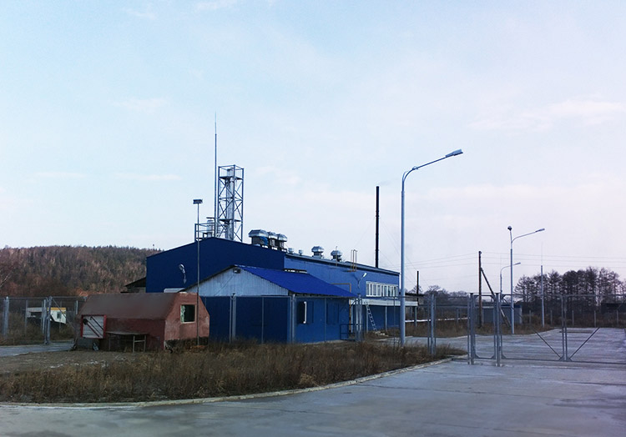
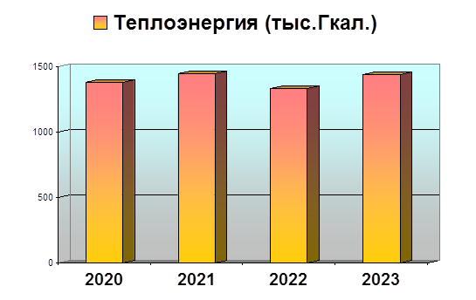
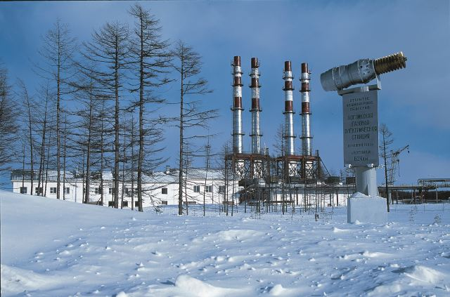
Реальный сектор экономики:
Производство энергоресурсов
9
Notes:
9

Slide 10
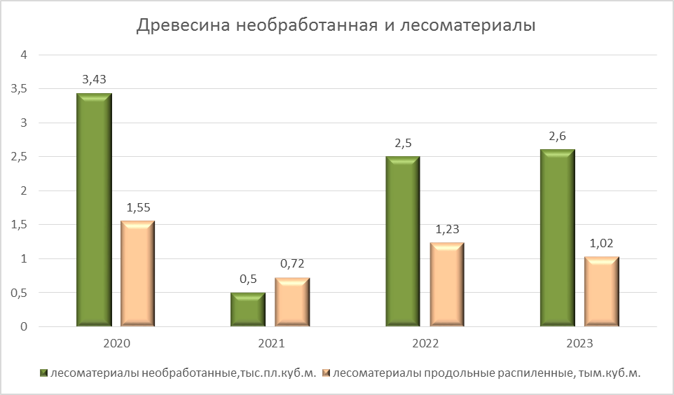
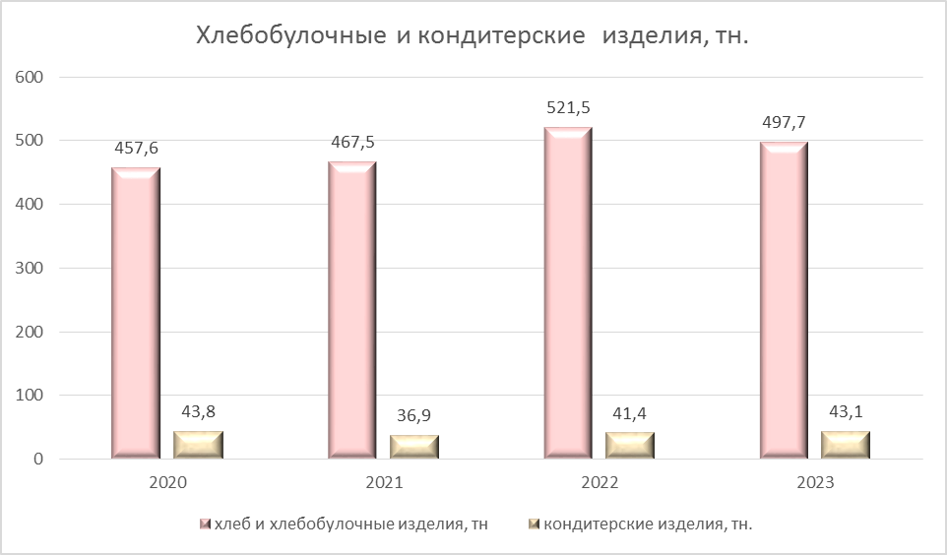
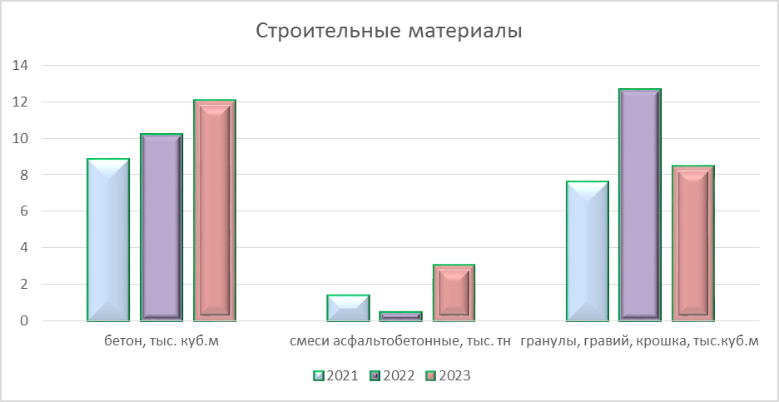
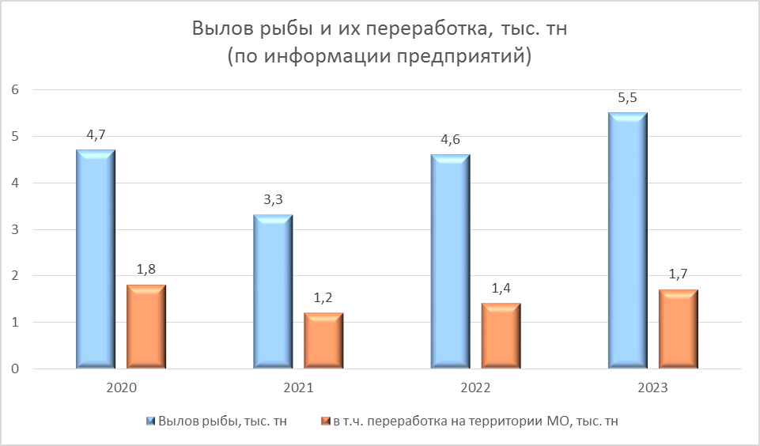
Реальный сектор экономики:
Обрабатывающее производство
10
Notes:
10

Slide 11
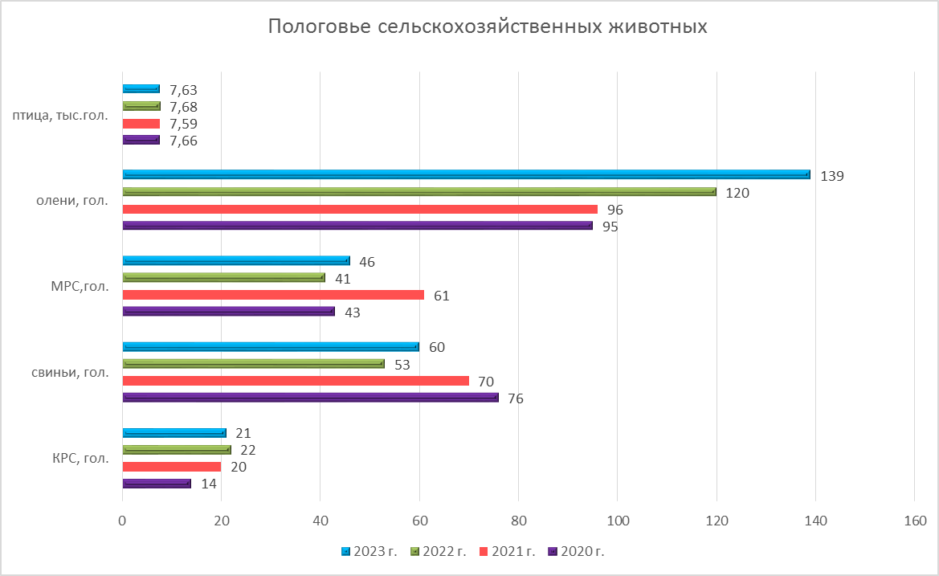
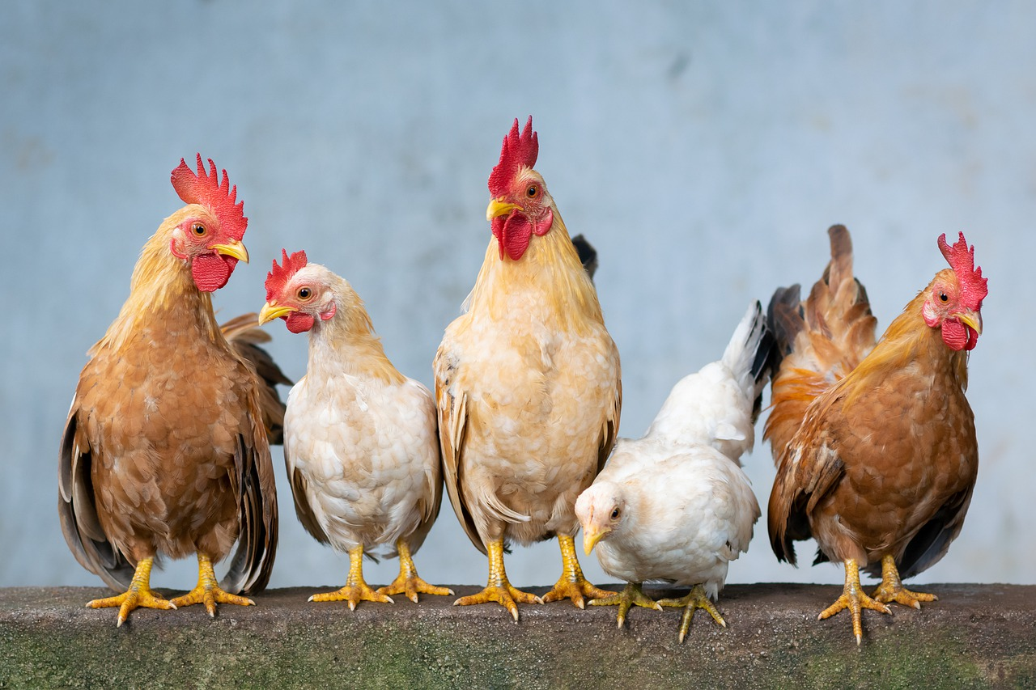
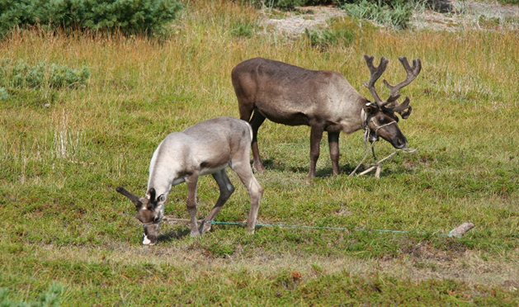
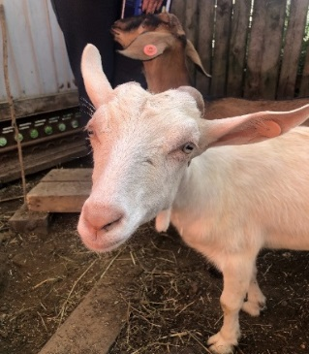
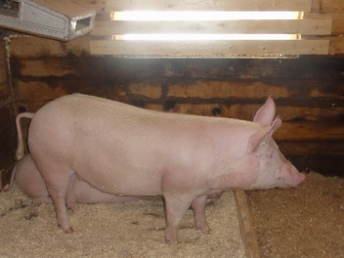
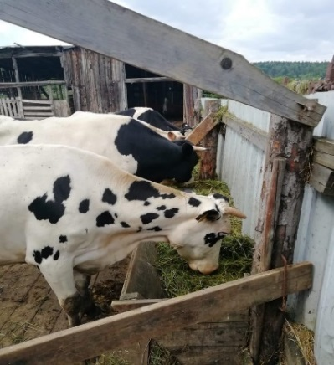
Реальный сектор экономики:
Сельское хозяйство
11
Notes:
11

Slide 12
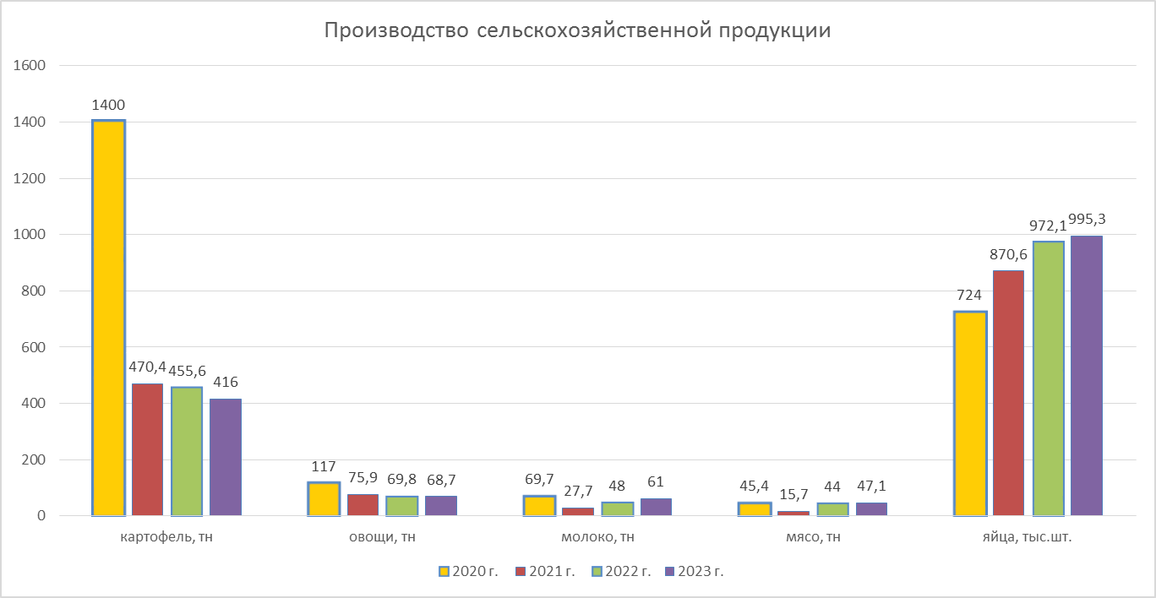
Реальный сектор экономики:
Сельское хозяйство
12
Notes:
12

Slide 13

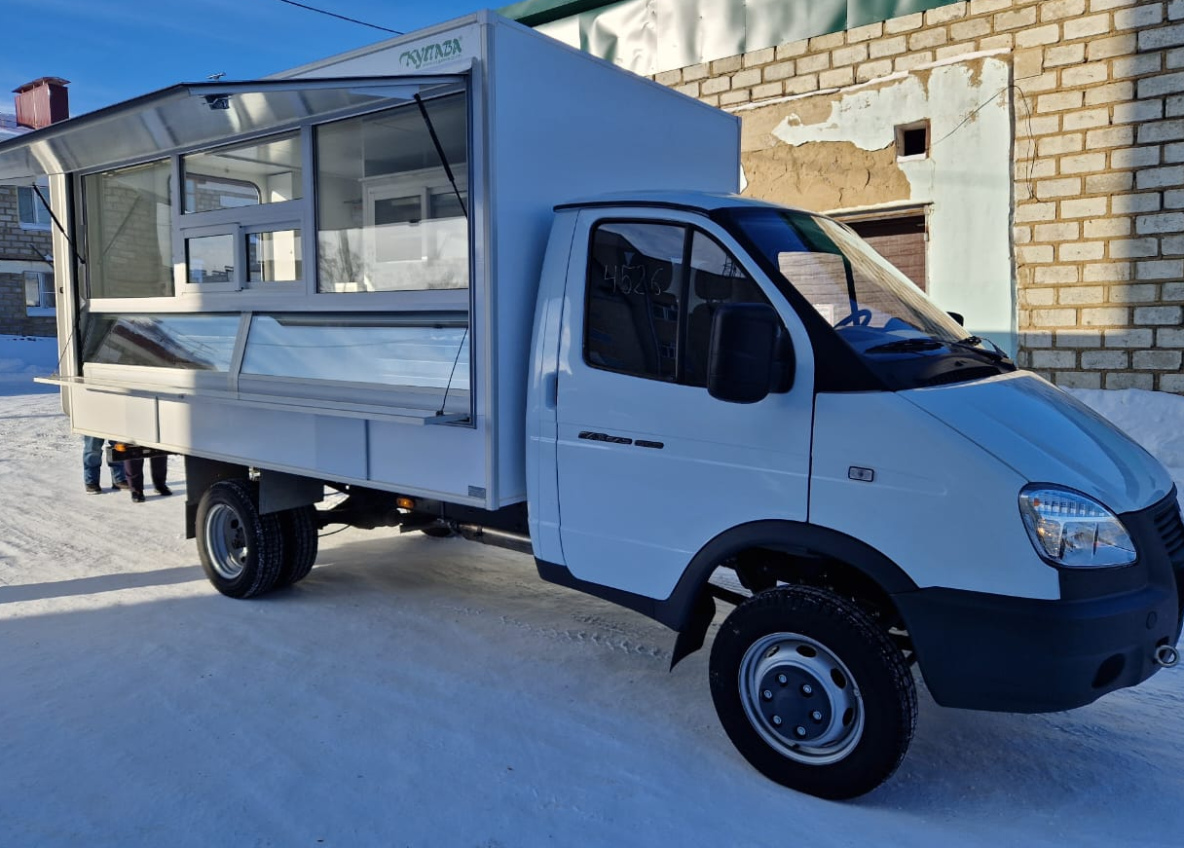
Реальный сектор экономики:
Потребительский рынок. Торговля
В торговый реестр включено 102 объекта торговли, в т. ч
1 оптовая база;
89 магазинов, из них 35 продовольственных и 54 промышленных;
2 торговых центра;
1 универсальный рынок;
5 нестационарных объекта;
1 объект мобильной торговли (автолавка).
Автолавка ООО «Пекарь»
13
Notes:
13

Slide 14


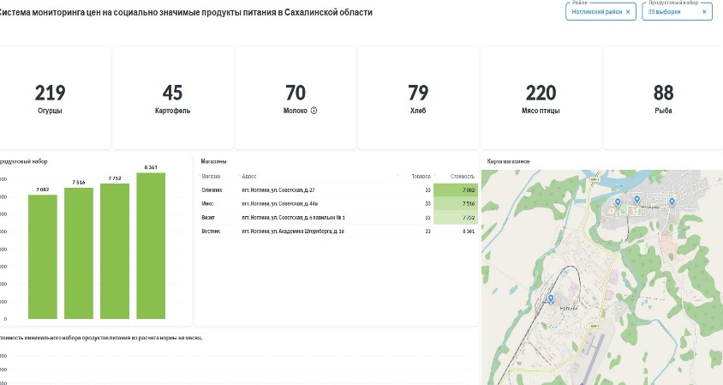

Реальный сектор экономики:
Потребительский рынок. Торговля
3 социальных магазина и 1 аптека
Проект «Доступная рыба», 4 магазина
Доступная цена. РФ
Проект «Региональный продукт», 1 магазин
14
Notes:
14

Slide 15

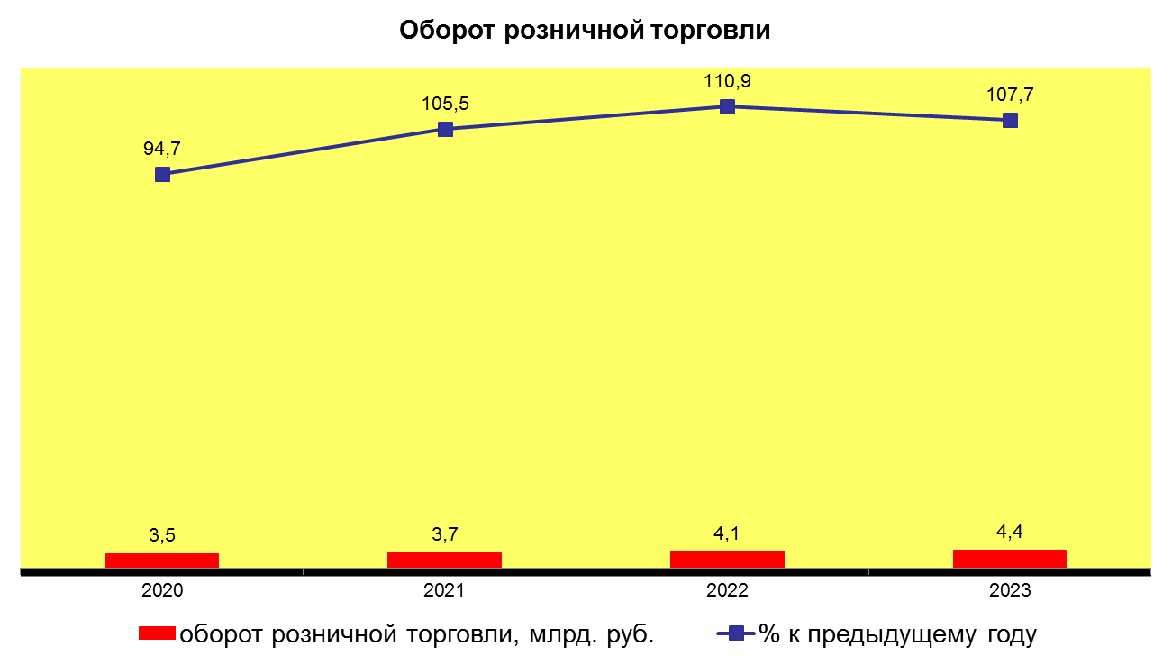
Реальный сектор экономики:
Потребительский рынок. Торговля
Товарооборот на ярмарках и рынках – 110 млн. рублей
15
Notes:
15

Slide 16
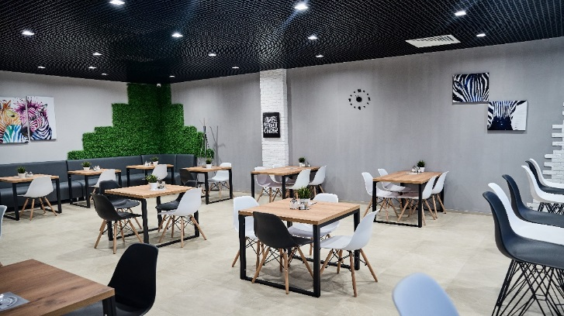
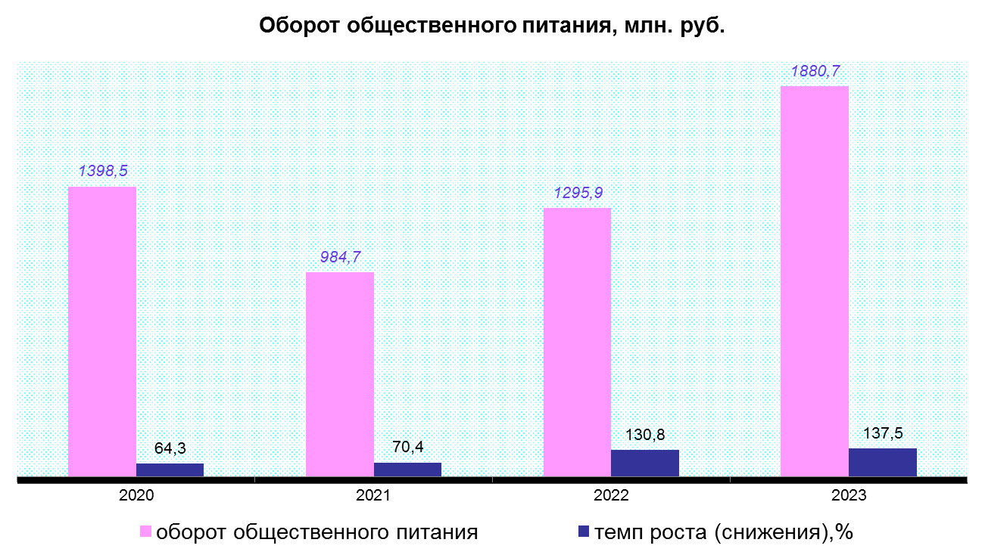
Развитие реального сектора экономики:
Потребительский рынок. Общественное питание.
На территории городского округа
общественное питание представлено
15 общедоступными объектами
16
Notes:
16

Slide 17
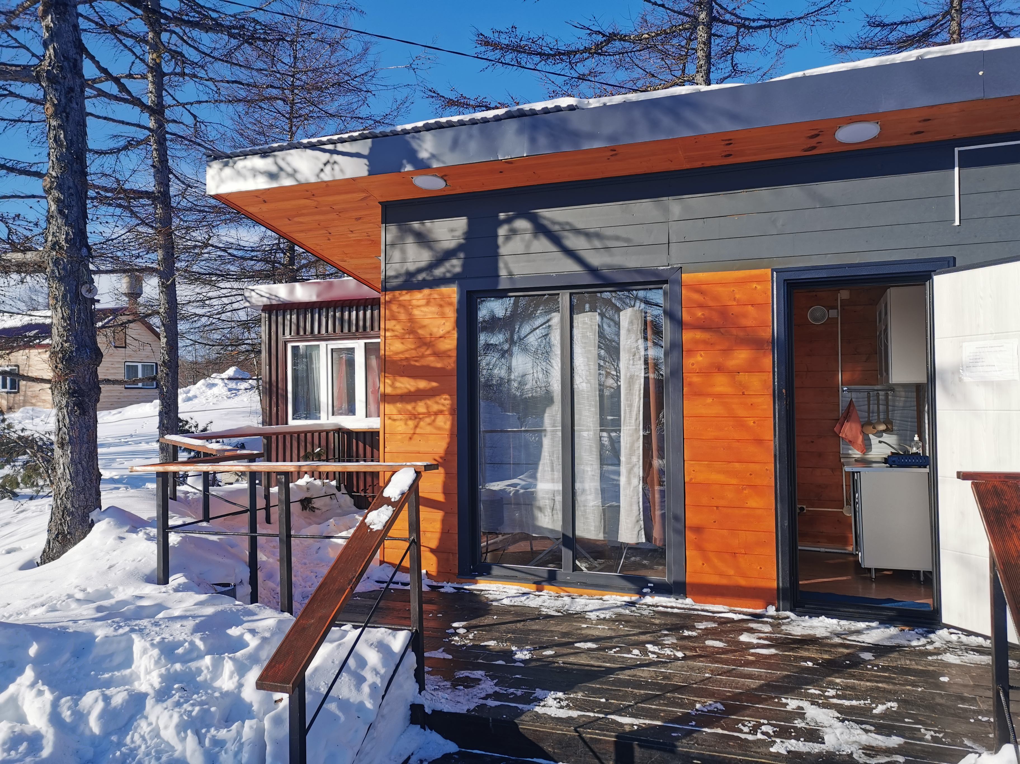
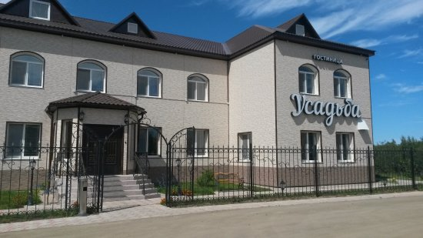



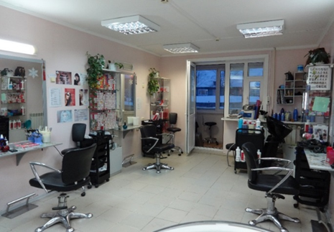
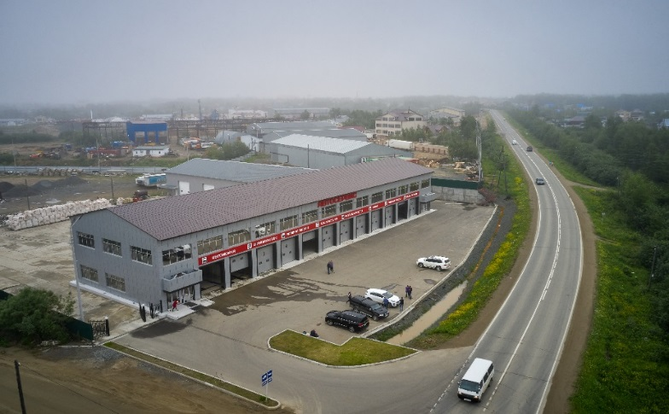
Развитие реального сектора экономики:
Потребительский рынок. Услуги.
8 средств размещения (153 номера), единовременная вместимость 317 к/м
Категории гостиниц: «Вал»
«Усадьба»
«Ноглики»-без
85 хозяйствующих субъектов оказывают 16 видов бытовых услуг
17
Notes:
17

Slide 18
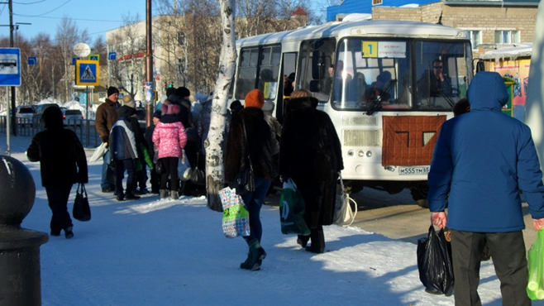
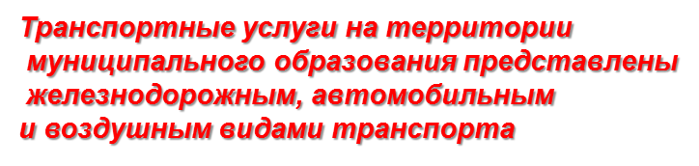
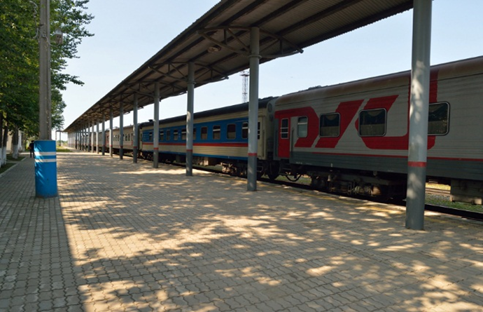
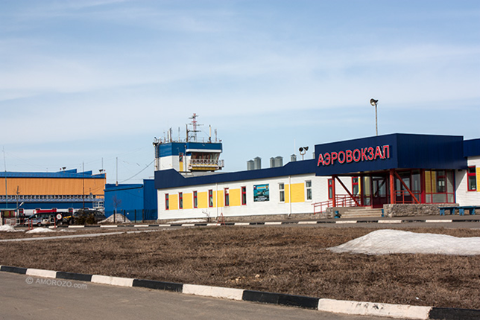
Развитие реального сектора экономики:
Транспорт
18
Notes:
18

Slide 19

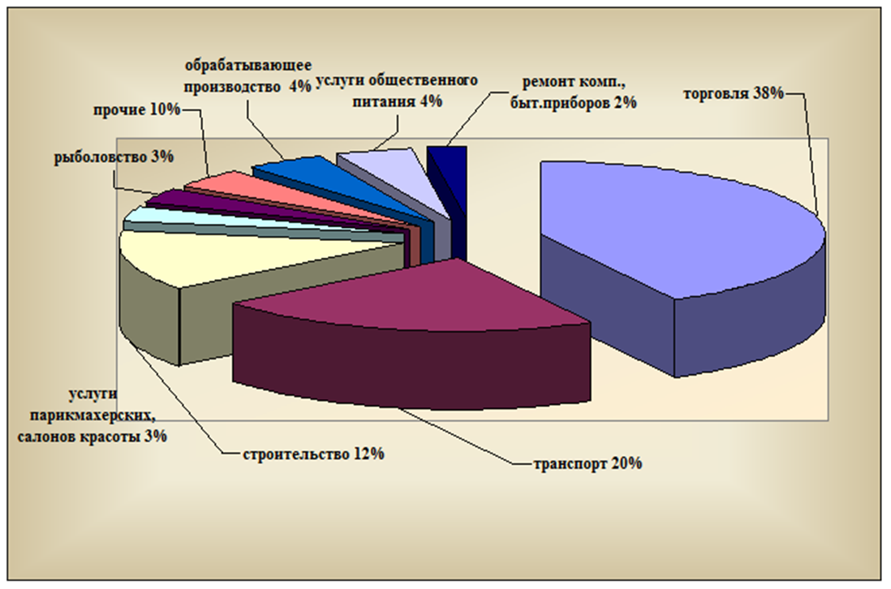
Развитие малого и среднего бизнеса
Структура предпринимательства
по видам экономической деятельности
19
Notes:
19

Slide 20

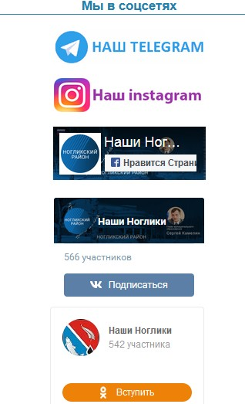

Малое и среднее предпринимательство:
Поддержка
Информационно-консультативная
поддержка
Имущественная поддержка:
13 договоров аренды и 1 договор безвозмездного пользования;
56 объект включен в Перечень имущества для СМП
20
Notes:
20

Slide 21


Муниципальное имущество
.
Предоставлено 161 земельных участка
Неналоговые доходы за 2023 год – 63,1 млн. рублей
21
Notes:
21

